Slide 1
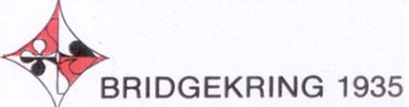
Club Ranking (CR)

Slide 2
Club website

Slide 3
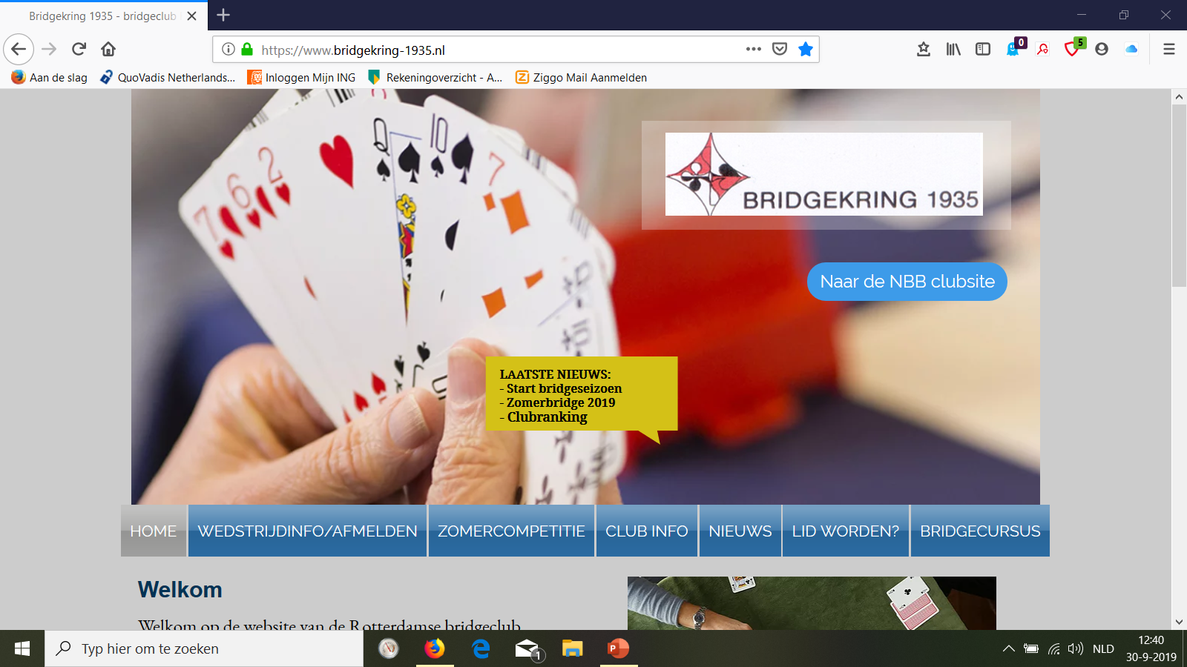
Hier aanklikken

Slide 4
Club Ranking (CR)

Slide 5
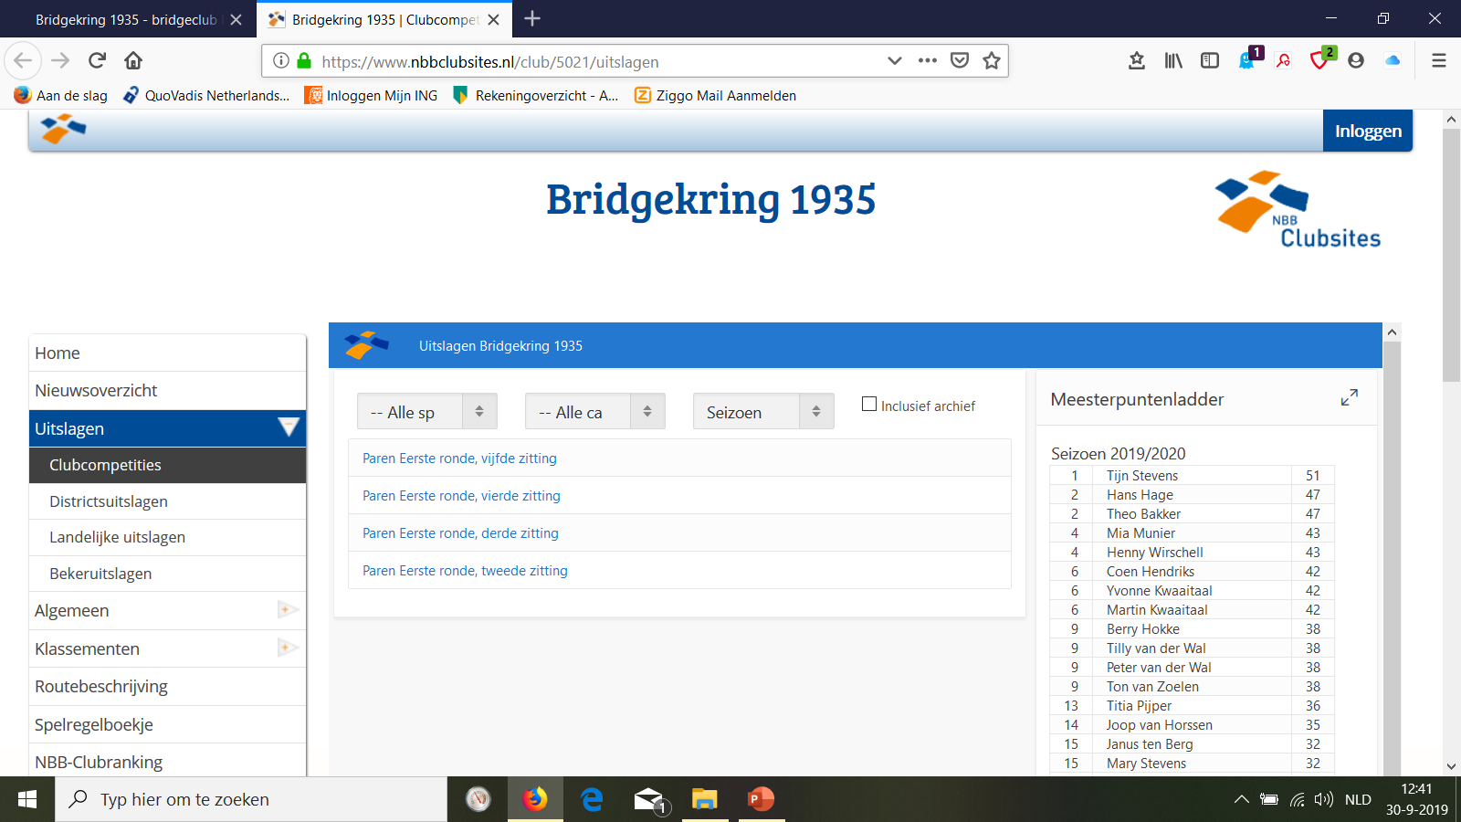
Dit is de knop voor de NBB Club Ranking

Slide 6
CR Uitslagen

Slide 7
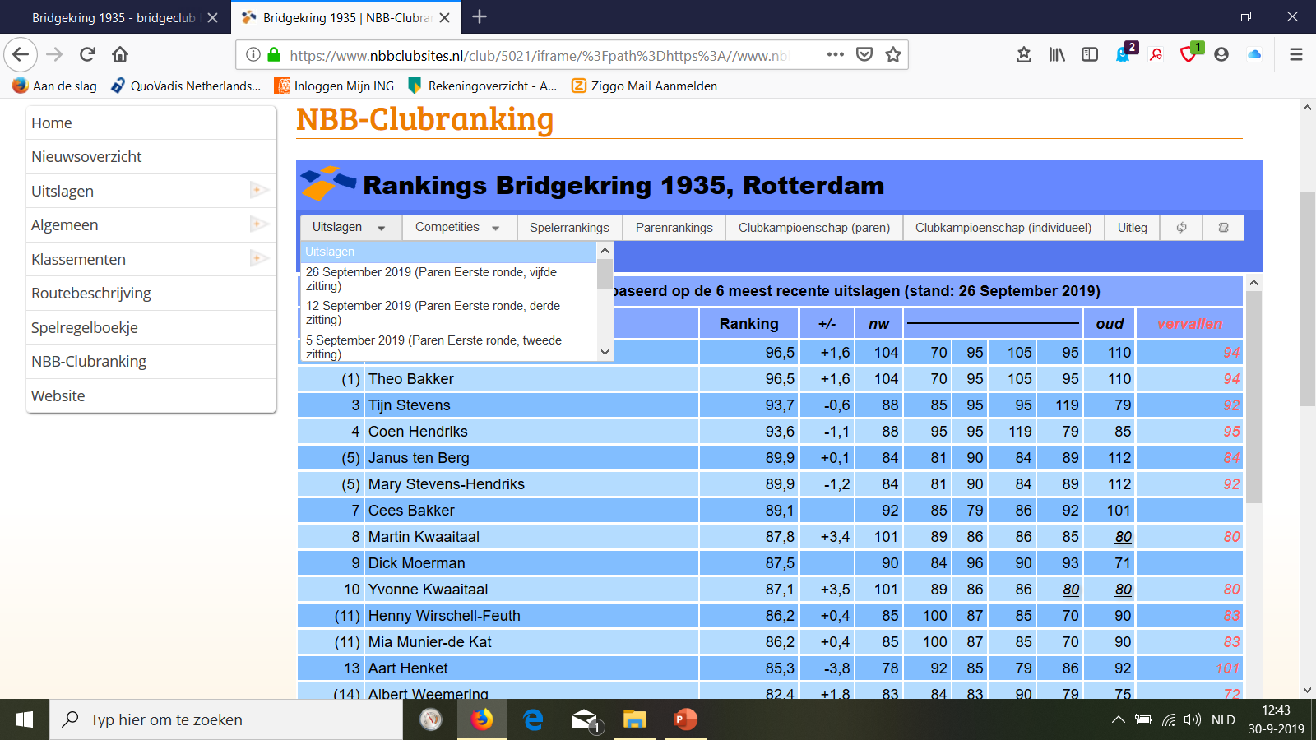
Via deze knop kom je bij de uitslagen.

Slide 8
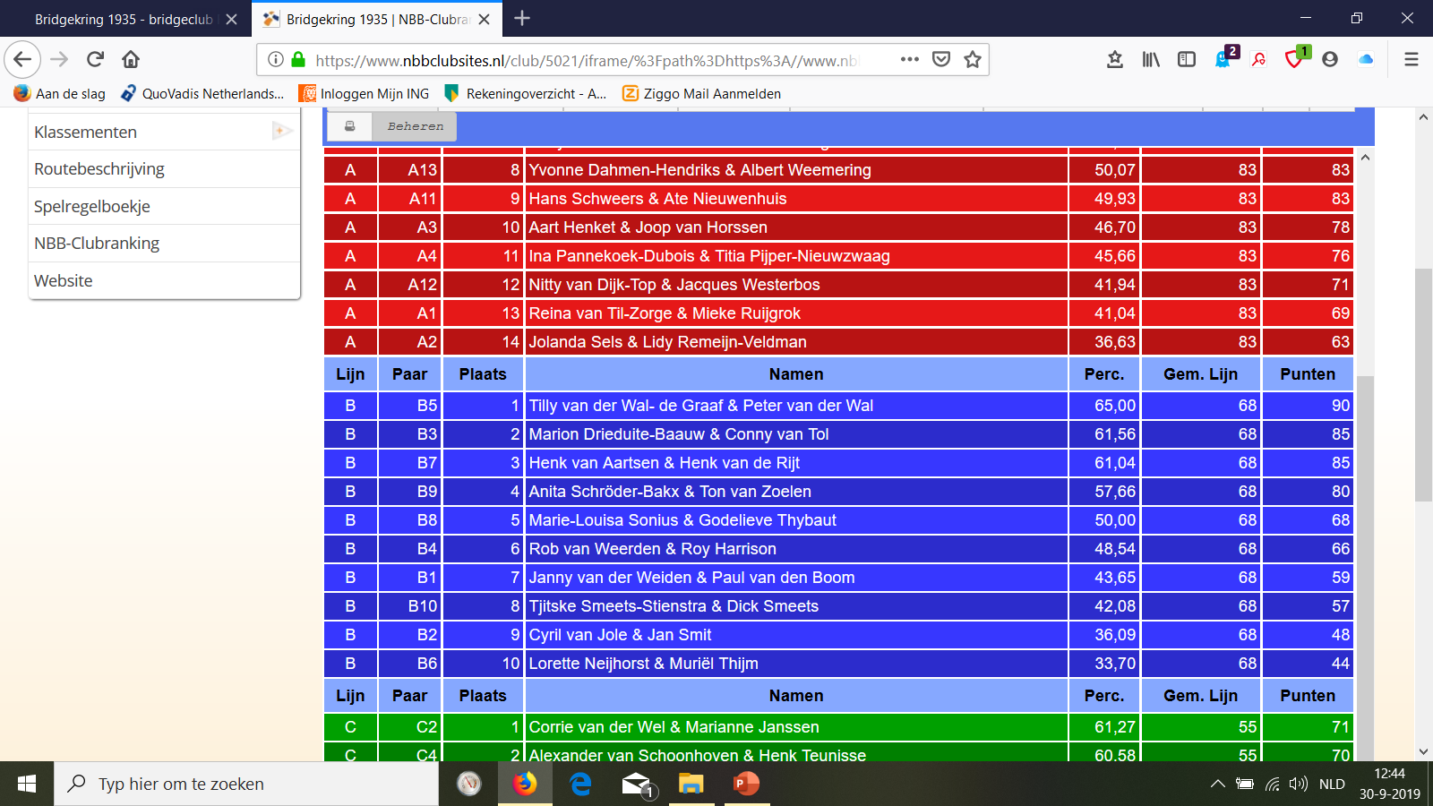
De uitslagen van de aangeklikte zittings datum.

Slide 9
Percentage behaald op de laatste zitting.

Slide 10
Percentage behaald op de laatste zitting.
Gemiddelde van de lijn gedurende de laatste zitting.

Slide 11
Percentage behaald op de laatste zitting.
Gemiddelde van de lijn gedurende de laatste zitting.
De punten behaald op de laatste zitting volgens de CR rekenmethode.

Slide 12
Het pivotpunt van de uitslag is 50%.
Het pivotpunt voor de berekening van de CR punten is het gemiddelde van de ranking punten van de lijn.

Slide 13
CR spelers

Slide 14
Bij het starten van de Club Ranking (CR) is per lijn de spelers hetzelfde aantal CR punten toebedeeld.
A lijn 80 CR punten
B lijn 70 CR punten
C lijn 60 CR punten
D lijn 50 CR punten

Slide 15
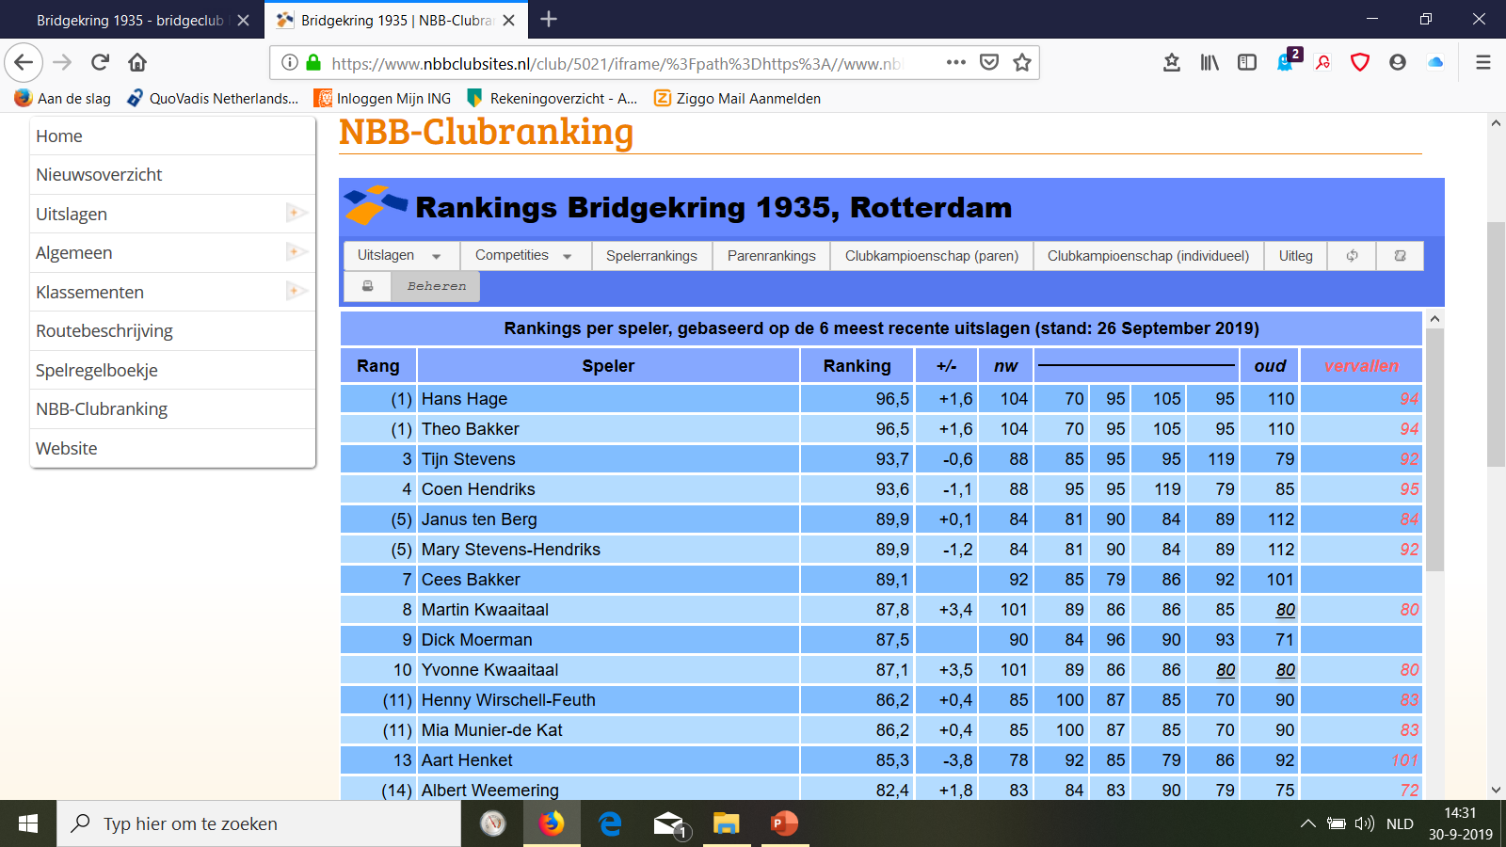
Start ranking A-lijn.

Slide 16
De punten behaald op zes zittingen geleden.

Slide 17
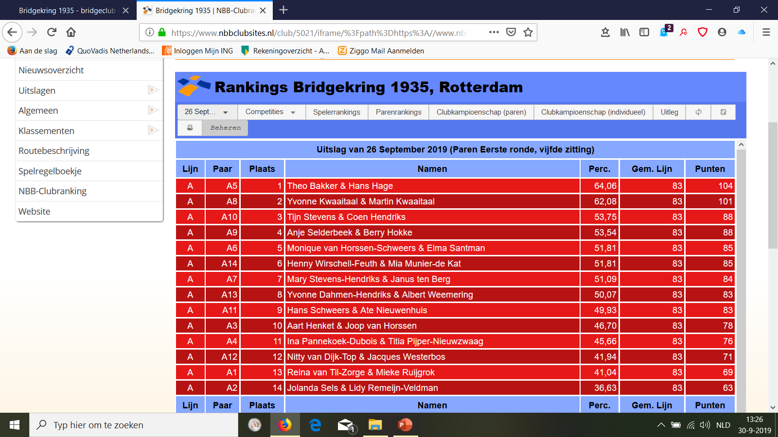
De uitslag van de laatste zitting, in dit voorbeeld 26 Sep met de punten, “nw”, berekend volgens het CR rekenprogramma.

Slide 18
De uitslag 62% is ruim boven 50%, de pivot. Gem. lijn is de pivot van de CR.
De 101 CR punten is de uitslag volgens het CR rekenprogramma.

Slide 19
De punten behaald op zes zittingen geleden.
Die vervallen en worden vervangen door die van de laatste zitting

Slide 20
De punten behaald op zes zittingen geleden.
Die vervallen en worden vervangen door die van de laatste zitting
Het gemiddelde wordt nu verhoogd met het verschil gedeeld door zes

Slide 21
De punten behaald op zes zittingen geleden.
Dit is de nieuwe ranking, de vorige verhoogd met de uitkomst van het gemiddelde verschil.
In dit voorbeeld een positieve bijdrage.
Die vervallen en worden vervangen door die van de laatste zitting
Het gemiddelde wordt nu verhoogd met het verschil gedeeld door zes

Slide 22
Wanneer geen attendance, geen mutatie in de CR punten.

Slide 23
CR Paren

Slide 24
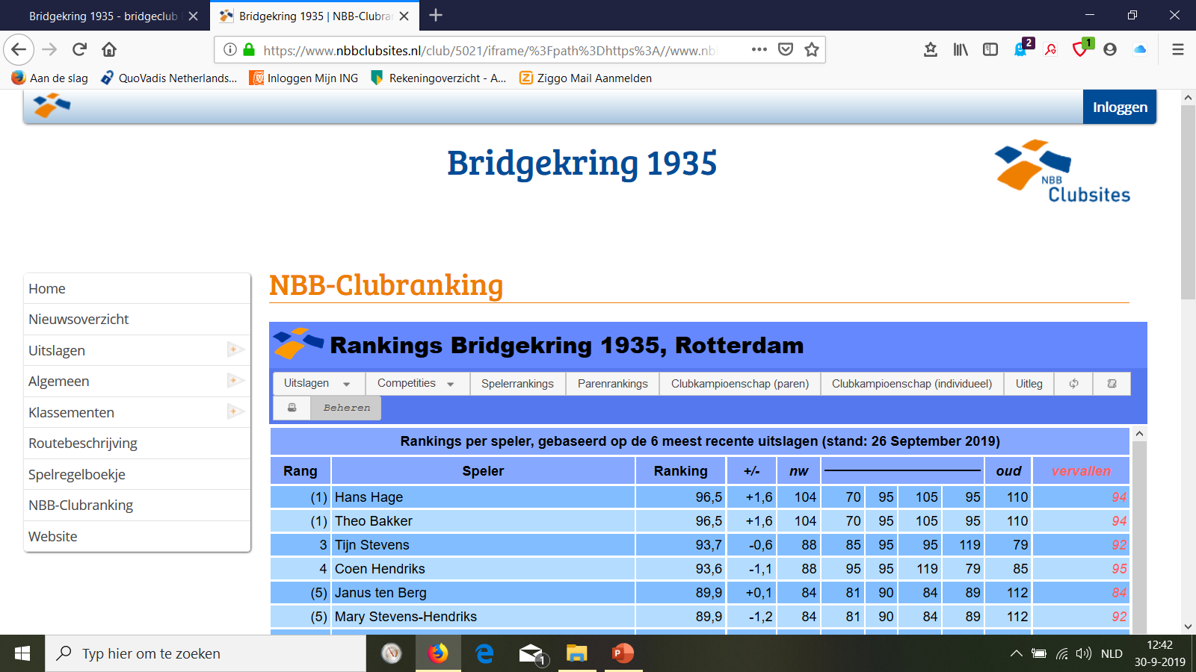
Via deze knop kom je op de CR van de paren.

Slide 25
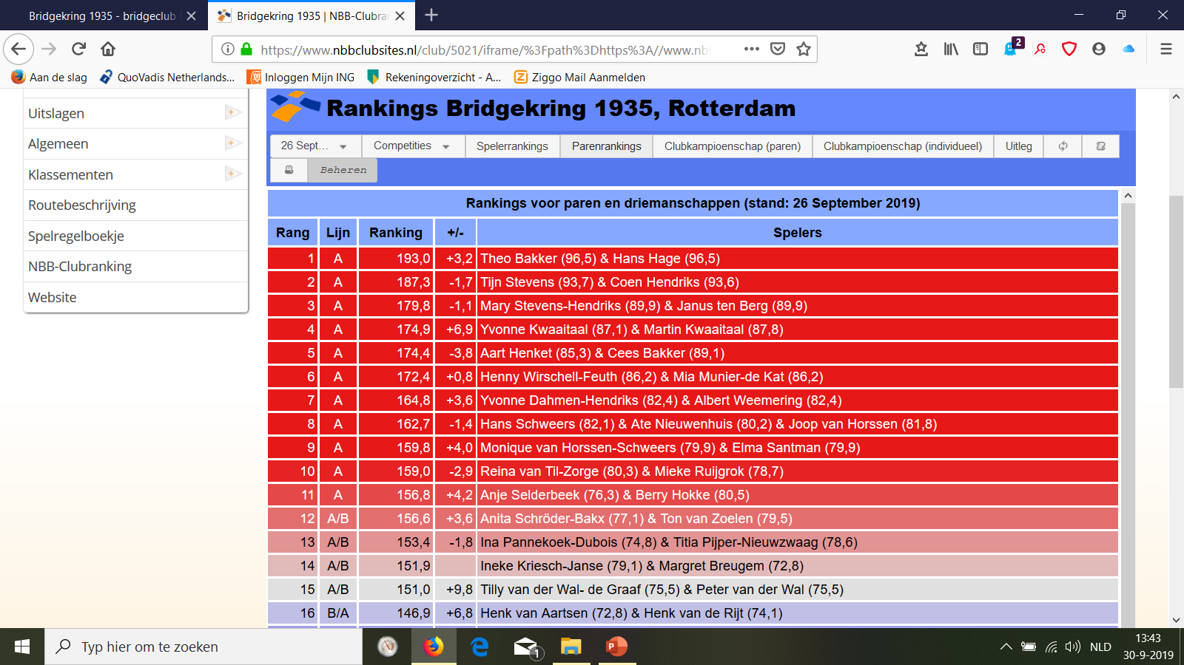
Dit is de som van de twee “nw” ranking punten van de individuele partners.

Slide 26
Dit is de som van de twee “nw” ranking punten van de individuele partners.
Dit is de toename tov de som van de laatste zittingen van de individuele partners.

Slide 27
Het creëren van een uitslag bij afwezigheid heeft een dispro-portionele impact op de positie

Slide 28
Wanneer geen attendance, geen mutatie in de CR punten.

Slide 29
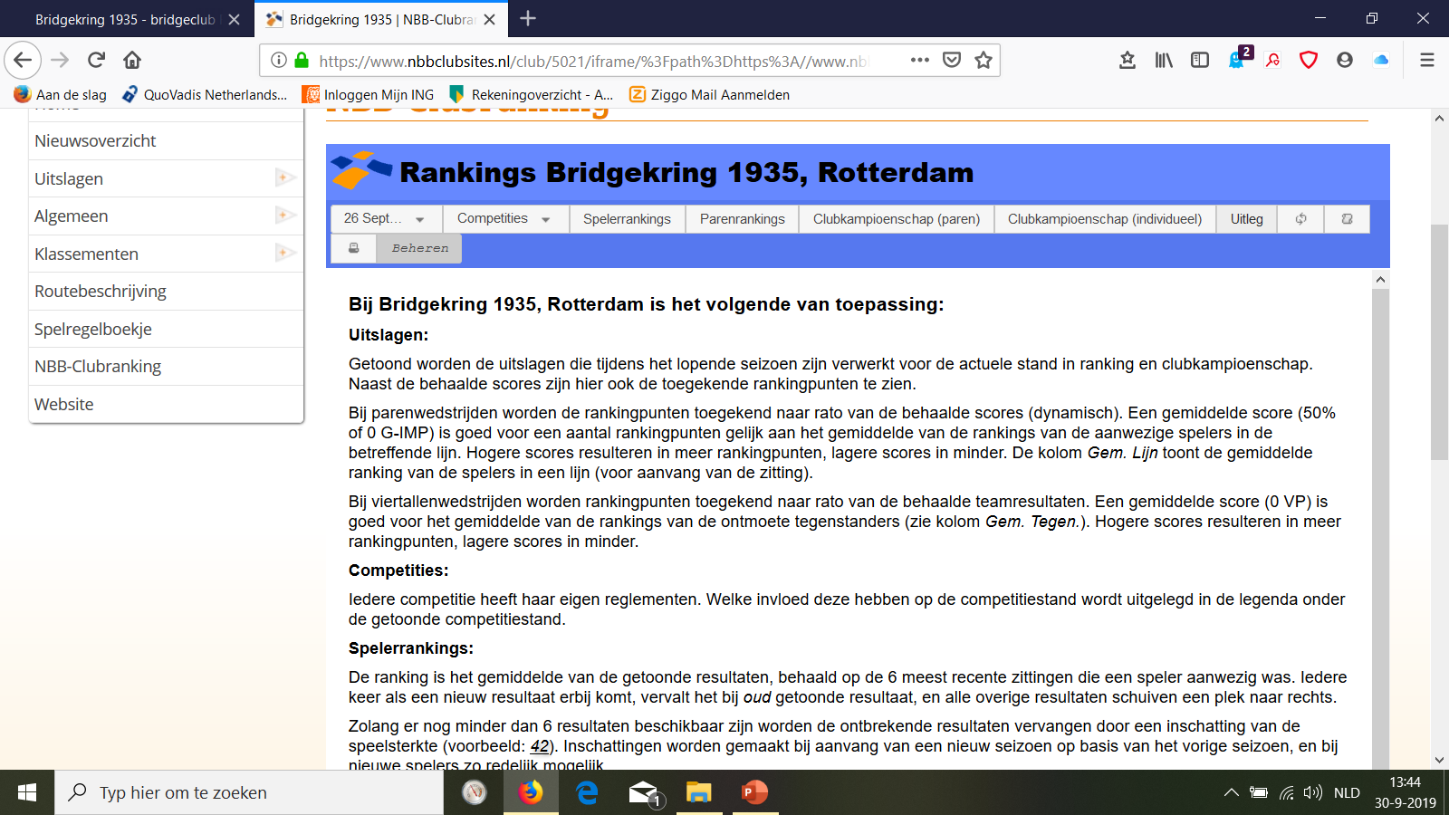
Via deze knop kom je op de uitleg pagina.

Slide 30
Jeg håper alt er klart
Tusend takk for opmerksomhet

